Slide 1
Біологічні новини. Відкриття та знахідки останніх років
Задорожний Костянтин Миколайович, кандидат біологічних наук, доцент кафедри інженерної екології міст ХНУМГ ім. О. М. Бекетова

Slide 2
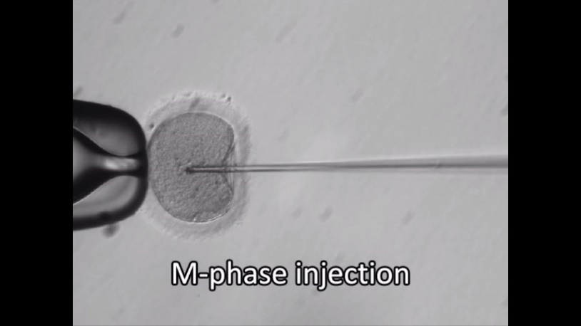
Новини біотехнологій
У серпні 2017 року вийшла стаття про успішну зміну ДНК в одноклітинних ембріонах людини з використанням системи CRISPR/CAS
Робота виконана групою вчених з Портленда (штат Орегон)
З 58 ембріонів вдалося виправити ДНК в 42

Slide 3
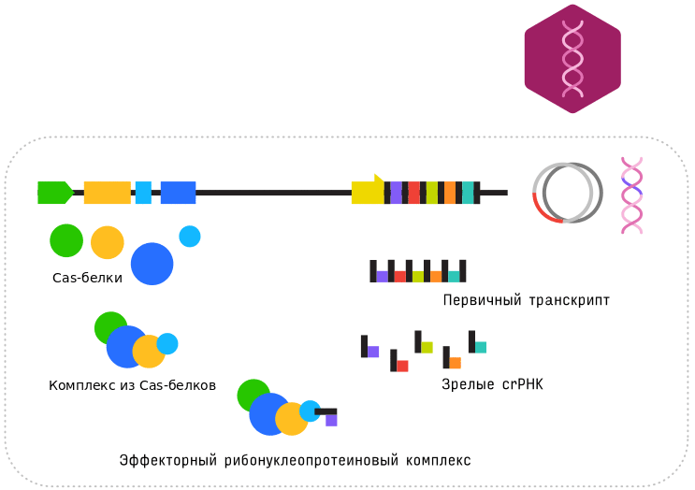
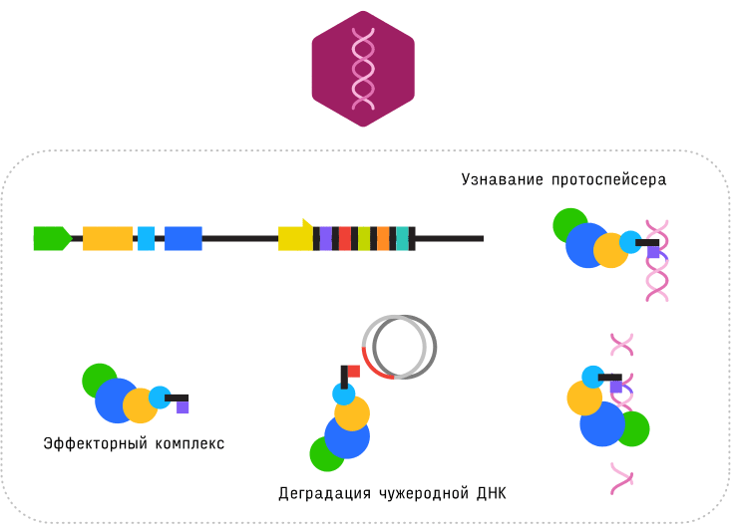
CRISPR/Cas системи та імунітет прокаріот

Slide 4
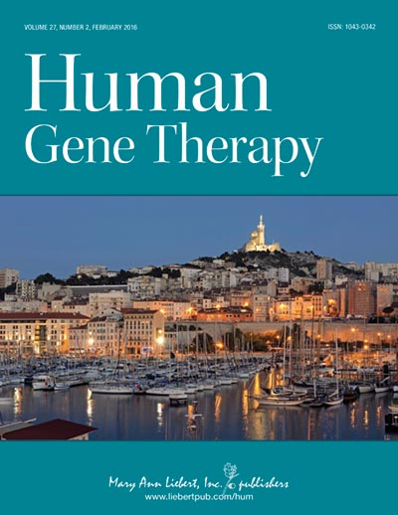
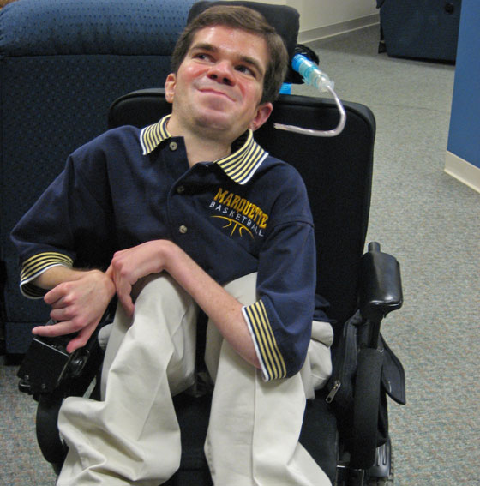
Генна терапія: перспективні напрями роботи
Гемофілія В (відсутність фактору зсідання крові)
Гіперхолестеролемія (ранні атеросклерози, інфаркти)
Амавроз Лебера (відмирання світлочутливих клітин)
В-клітинна лімфома (неконтрольоване продукування В-лімфоцитів)
М’язові дістрофії Дюшена та Беккера (деградація м’язів)

Slide 5
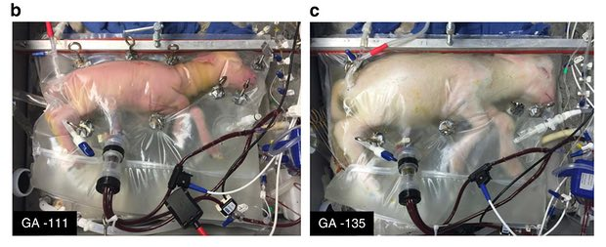
Новини біотехнологій
У квітні 2017 року вийшла стаття про успішне використання штучної матки для вирощування недоношених ягнят.
Робота виконана групою вчених з Філадельфії
Ембріони поміщалися в матку зі 105 дня розвитку (відповідає 22 тижням у людей)

Slide 6
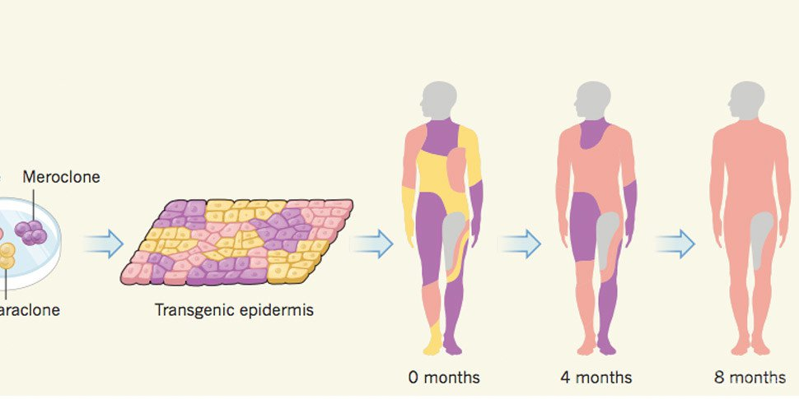
Новини біотехнологій
У листопаді 2017 року вийшла стаття про успішну пересадку генетично-модифікованої шкіри
Причина заміни – спадкове захворювання, яке спричиняє епідермоліз
Було замінено 80 % шкіри

Slide 7
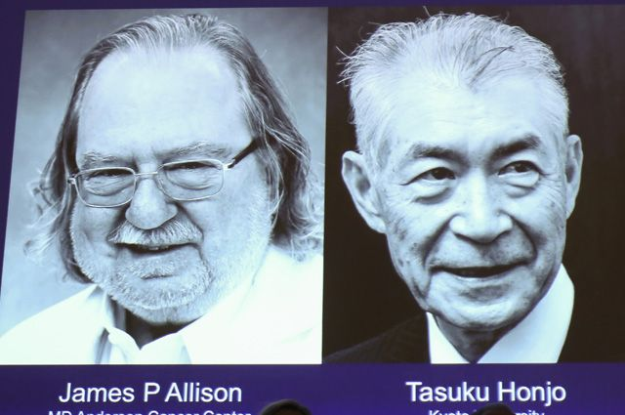
Нобелівська премія 2018
Отримали Джеймс Елісон і Тасуко Хондзьо
За відкриття терапії при ракових захворюваннях, яке полягає у гальмуванні негативного імунного регулювання

Slide 8
Мутації батьків – дітям!
У людини кількість нових мутацій, які отримує дитина від батьків, в 1,5 рази вище, ніж у шимпанзе
Кожна дитина отримує від батьків в середньому 67 нових мутацій.
Приблизно 78 % мутацій дитина отримуж від батька, а 22 % - від матері
Кожний рік життя батька збільшує кількість мутацій на 1,39, а матері – на 0,38

